Slide 1
다이나밉스 서버 사용법.
다이나 밉스 서버 사용의 편의를 위해 실행과정을 단순화 시키
[시스코] 파일을 만들었으나…
다이나 밉스 서버 자체의 사용이 생소하여 어려움을 격고 있는
분들에게 도움이 되고자 만든 PPT 입니다.
이 사용법은 이런 저런 오류로 고생하는 윈도우 7 사용자를 위해 만들
어 졌으며. XP 나 Vista 사용자도 동일한 방법으로 사용하시면 됩니다.
- 기타 자세한 문의사항은 아래 카페를 방문해주세요.

Slide 2

다이나밉스 서버 사용법 1.
위의 그림과 같은 파일을 받으셨나요?
파일이 없으시다면 아래 카페를 방문해주세요.

Slide 3

다이나밉스 서버 사용법 2.
파일을 받으셨다면 압출을 해제 하여 주세요.
압축을 푸실 때는 본인의 폴더를 생성하시는걸 권장합니다.

Slide 4
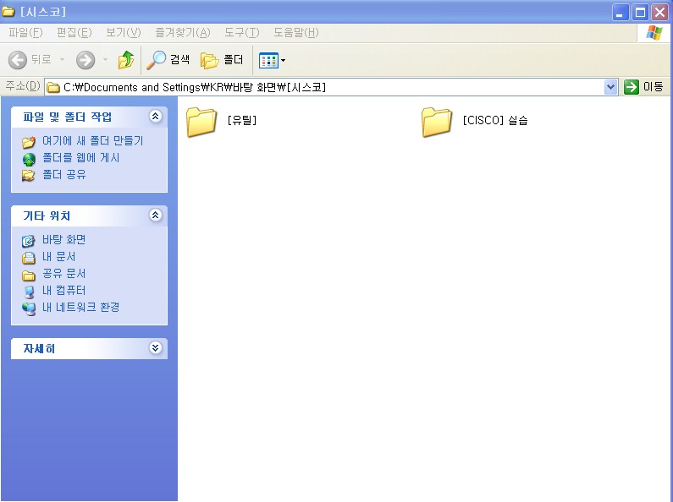
다이나밉스 서버 사용법 3.
압축을 해제하고 폴더를 클릭하시면 두개의 폴더가 보입니다.
두개의 폴더 중 먼저 [유틸] 폴더에 들어가 주세요.

Slide 5
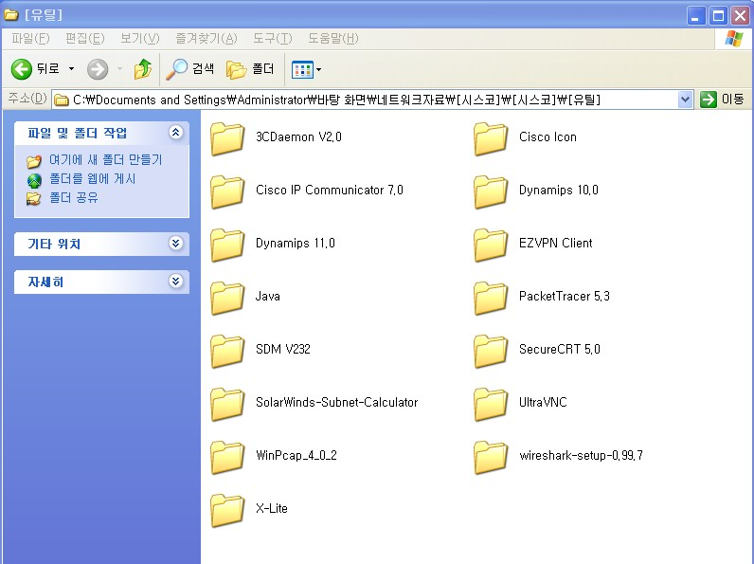
다이나밉스 서버 사용법 4.
- 노란색으로 표시된 프로그램 들을 설치해 주세요
- 다이나밉스는 Winpcap을 먼저 설치하셔야 합니다.

Slide 6
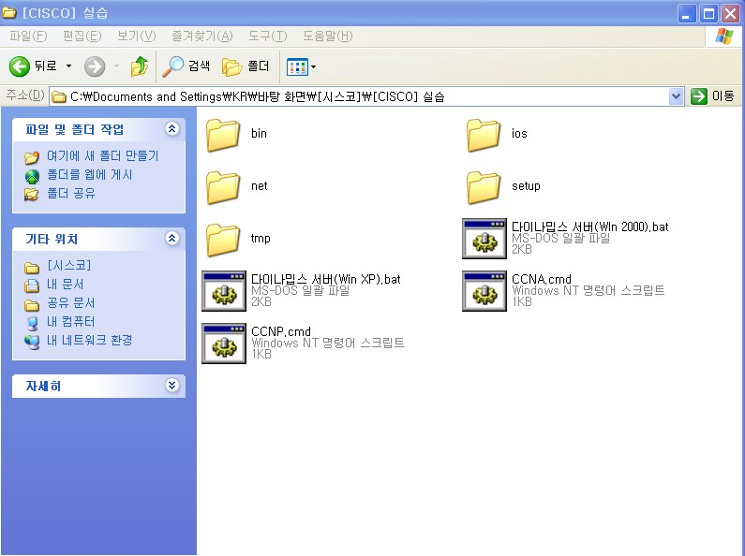
다이나밉스 서버 사용법 5.
설치가 끝나셨다면 유틸 폴더를 빠져 나와 실습폴더로 들어가 주세요,
실습 폴더의 다이나밉스(WinXP) -> CCNA 순으로 실행해 주세요.
( 윈도우 7 , VISTA 사용자도 WinXP 를 실행하시면 됩니다.
Npptool 오류가 나시는 분들은 이전 단계로 돌아가셔서 Dynamips 10.0
혹은 11.0 에 들어있는 WinPcap_4_0_2.exe 를 설치해주세요.

Slide 7
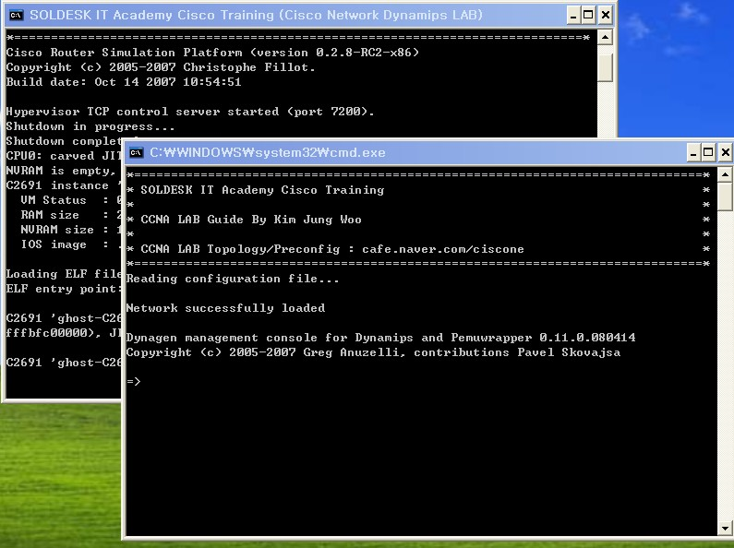
다이나밉스 서버 사용법 6.
프로그램이 정상적으로 설치 되었다면 위와 같은 두 개의 창이 나옵니다.

Slide 8
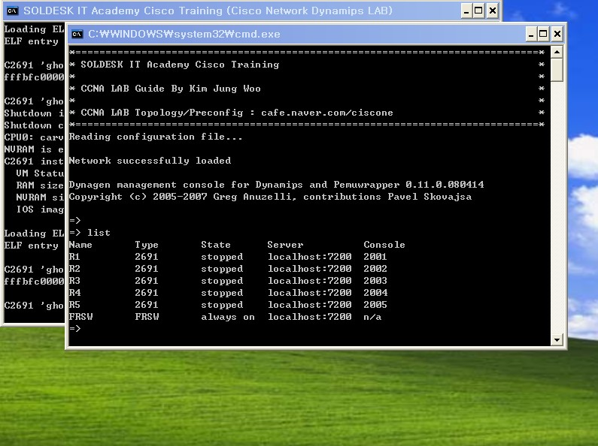
다이나밉스 서버 사용법 7.
- List 명령어로 장비 목록과 콘솔포트를 확인 합니다.

Slide 9
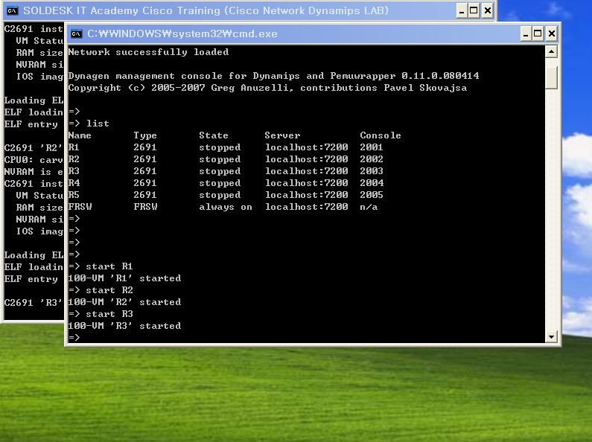
다이나밉스 서버 사용법 8.
- Start 명령어로 장비를 실행 시킵니다.

Slide 10
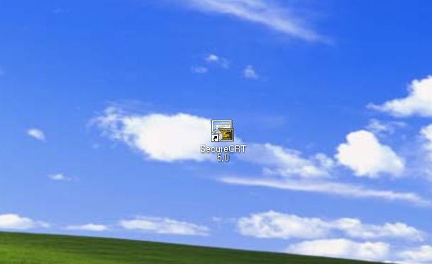
다이나밉스 서버 사용법 9.
먼저 실행한 두개의 창은 작업 표시줄로 내리고
위의 프로그램을 실행 시킵니다.
먼저 실행한 두개의 창을 닫으시면 안됩니다.

Slide 11
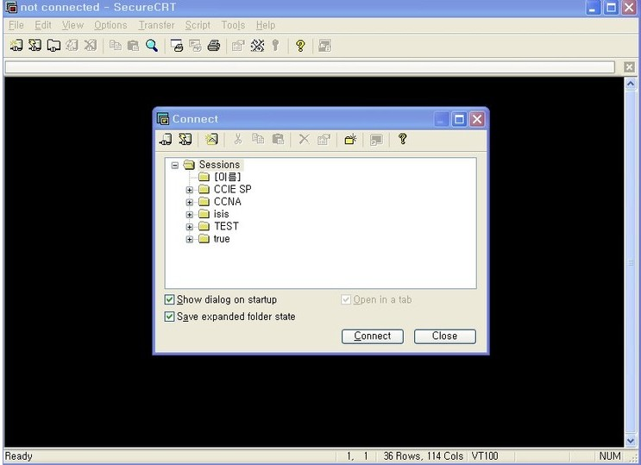
다이나밉스 서버 사용법 10.
왼쪽 상단의 connect 를 클릭하시면 위 사진과 같은 화면이 나옵니다.
session 을 우 클릭 하셔서 새 폴더를 만드시고
새로 만들어진 폴더를 우 클릭 하셔서 새로운 세션을 만드세요.

Slide 12
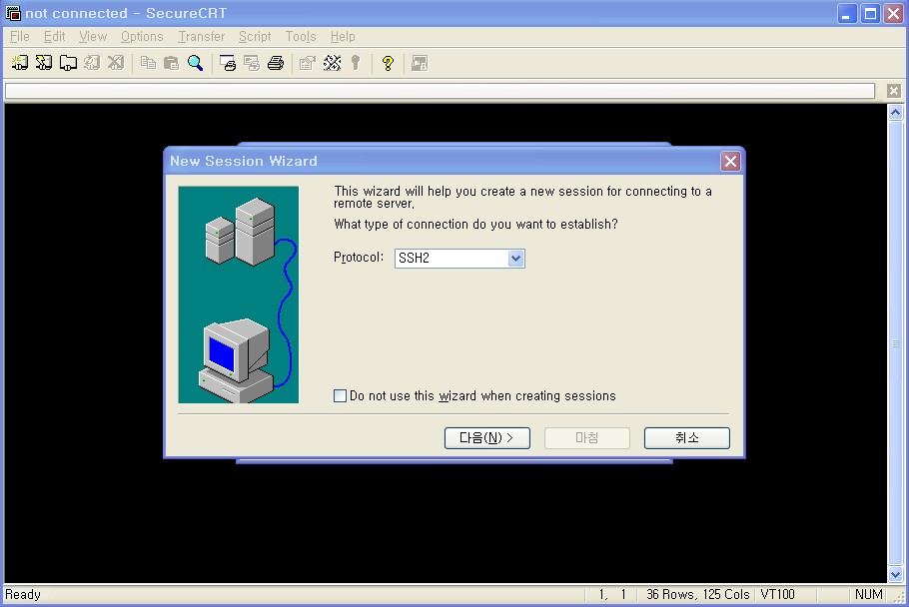
다이나밉스 서버 사용법 11
- 표시된 부분을 체크후 마침을 선택합니다.

Slide 13
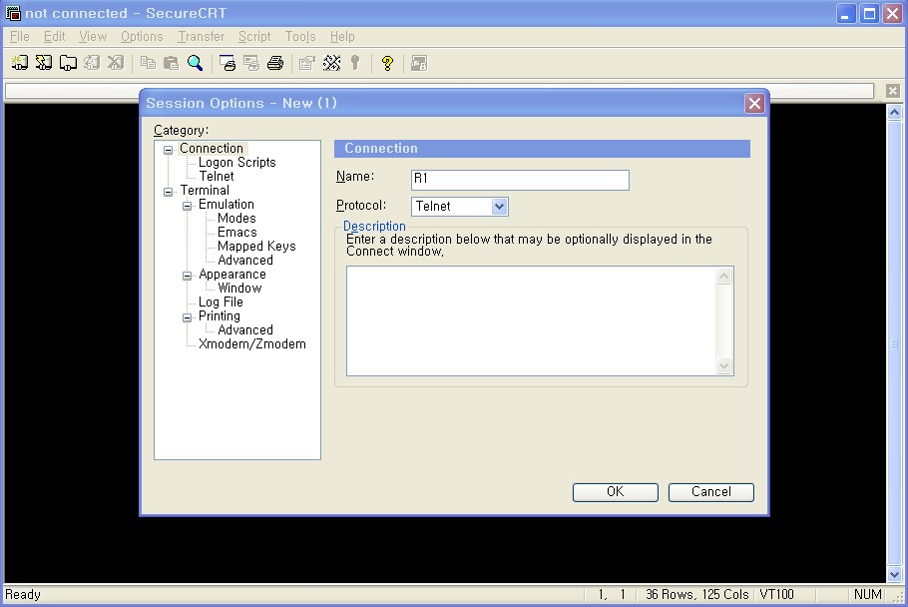
다이나밉스 서버 사용법 12
표시된 부분을 보기와 같이 변경합니다.
R1은 R1 , R2는 R2 , R3는 R3로 지정합니다.

Slide 14
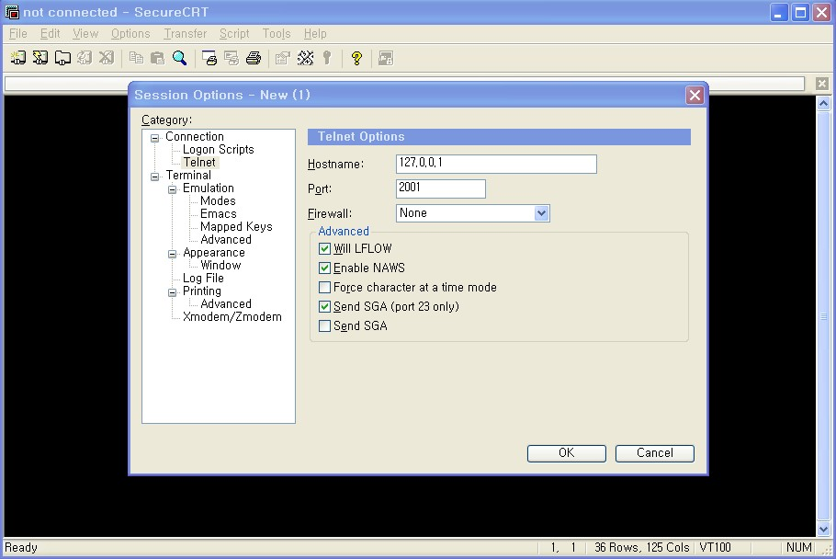
다이나밉스 서버 사용법 13
표시된 부분을 보기와 같이 변경합니다.
Hostname R1,R2,R3 모두다 동일
Port R1 = 2001 , R2 = 2002 , R3 = 2003

Slide 15
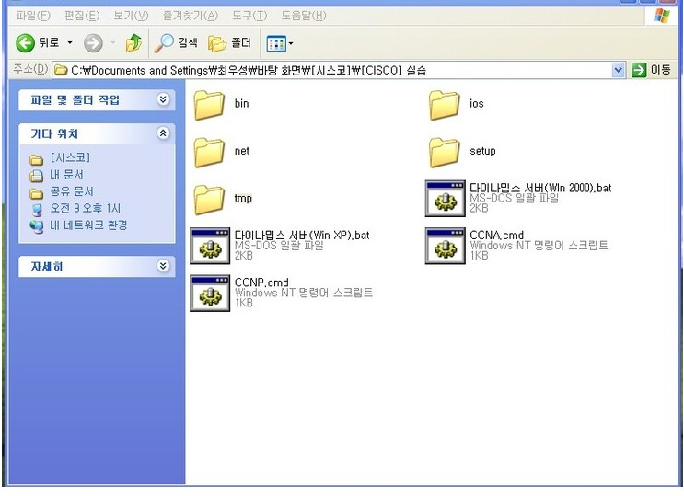
다이나밉스 서버 사용법 14.
실습을 끝낸 후 다시 시작 하실때에는 tmp 파일을 삭제하시면
- 더욱 빠르게 실행이 됩니다. 단. 저장된 파일이 있을 경우는 지우지
- 말고 실행하세요.

Slide 16
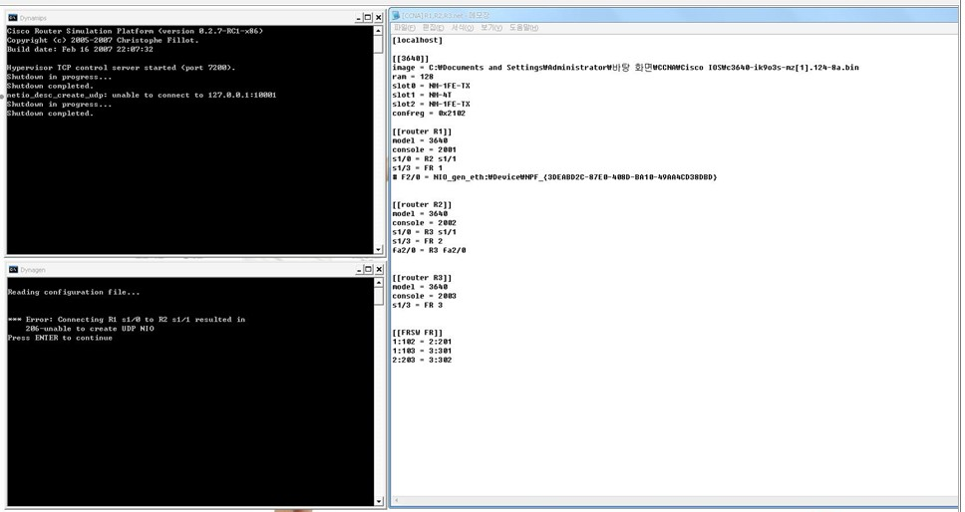
기타 접하기 힘든 에러..
이 문서에서 설명된 파일에는 적용되지 않으나 일반적인 다이나 밉스 구성시
경로에 한글이 들어가면 에러가 발생합니다.

